Slide 1



做更好的逆变器
演讲人：张显立
日 期：2015.8.19
Notes:
1

Slide 2

目录
1
为什么要做更好的逆变器
2
什么样的逆变器才是好的逆变器
3
阳光电源如何做更好的逆变器
Notes:
2

Slide 3
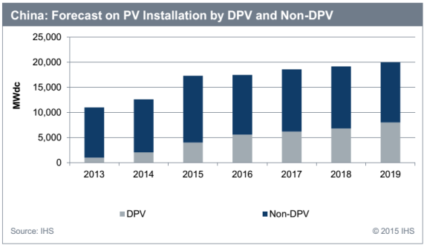
光伏产业发展前景广阔，未来充满想象力
到2020年，光伏装机容量将达到150GW，平均每年以20GW的装机容量递增，约40%为分布式，60%为大型地面电站。到2030年，装机达到400GW，年平均装机25GW.
150
GW
120
GW
48
GW
30
GW
2014
2015
2019
2020
数据来源：IHS 2015

Slide 4



光伏发电的平价上网是行业发展的核心目标
系统成本持续降低（LCOE）
发电量不断提高
(PR)
光伏发电平价上网是追求的核心目标
国家发改委能源研究所预计，中国在2020年可以实现居民用电侧 平价上网

Slide 5

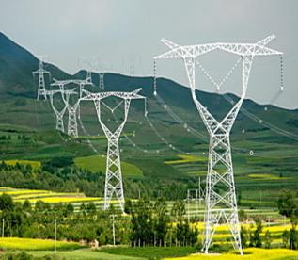
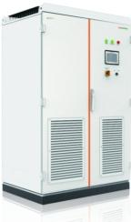
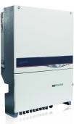
作为光伏系统的桥梁，逆变器对系统PR、LCOE影响大

Slide 6

逆变器的性能差异，不同电站的年发电量差了6%以上
6.71%的发电量提升即每MW每年多发电106547KWh，按照0.9元/kwh，即多收益9.6万，100MW电站，25年发电收益相差2.4亿元。
组件容量 | 28.2MW | 62.7MW
逆变器 | A厂家500kW逆变器 | B厂家500kW逆变器
项目地点 | 青海共和
并网时间 | 2014-5
 | A厂家kWh/MW | B厂家kWh/MW | A厂家比B高
2014年6月发电量 | 93933 | 103438 | 10.12%
2014年7月发电量 | 159296 | 166504 | 4.52%
2014年8月发电量 | 123256 | 133790 | 8.55%
2014年9月发电量 | 105104 | 116033 | 10.4%
2014年10月发电量 | 157553 | 168852 | 7.17%
2014年11月发电量 | 146268 | 158228 | 8.18%
2015年12月发电量 | 87387 | 95482 | 9.26%
2015年1月发电量 | 141444 | 149477 | 5.68%
2015年2月发电量 | 135197 | 142196 | 5.18%
2015年3月发电量 | 153072 | 162225 | 5.98%
2015年4月发电量 | 143377 | 149911 | 4.56%
2015年5月发电量 | 141106 | 147405 | 4.46%
2014年6月-2015年5月总发电量 | 1586993 | 1693540 | 6.71%

Slide 7

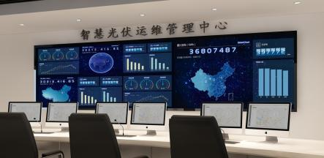
“互联网+”跨界融合进一步提升运维管理水平，但电站自身品质是根本
“互联网+工业”
“互联网+金融”
“互联网+农业”
“互联网+交通”
“互联网+能源”
“互联网+服务”
“互联网+医疗”
“互联网+广告”
“互联网+教育”
“互联网+零售”

Slide 8
目录
1
为什么要做更好的逆变器
2
什么样的逆变器才是好的逆变器
3
阳光电源如何做更好的逆变器

Slide 9



什么样的逆变器才是好的逆变器
客户
行业
服务
系统
客户评价
产品
行业影响力
行业贡献度
售前服务
售中服务
售后服务
场景适应性
更优系统方案
系统架构
高效能
安全可靠
功能丰富
智能化

Slide 10
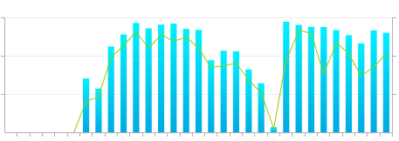
产品
系统
服务
行业
客户
高效能：更低的系统LCOE
高效能逆变器
LCOE
(Levelized Cost 0f Electricity)
度电成本
转换效率
集成度
电平拓扑
功率等级
功率密度
过载能力
高效散热
低温运行能力
超配能力
电网友好性
PID防护与修复
生命周期的总成本
初始投资总成本 + 运维总成本 – 系统残值
=
=
生命周期的总发电量
生命周期预计总发电量 * （1-总衰减率 ）

Slide 11
产品
系统
服务
行业
客户
高效能：更低的系统LCOE
转换效率>99%
过载能力:50℃ 1.1倍过载
高效散热：智能风扇散热，更低的内部器件温度 ；
超配能力：集中式组串式均可1.2倍以上超配
电网友好性：高穿、低穿、零电压穿越，灵活调度，SVG
PID防护与修复：基于虚拟电位的PID防护
重量：SG40KTL-M仅39kg，业内最轻
SG500MX
SG40KTL-M

Slide 12
产品
系统
服务
行业
客户
安全可靠：不断完善的保护
单点极致
更效
电网
过压
电网
断电
直流
防雷
零/高电压穿越
电网
欠压
孤岛
控制
直流
过载
交流
防雷
电网
过频
电网
短路
直流
反接
直流
开关
电网
欠频
交流
过流
漏电流保护
PID
消除
……

Slide 13










产品
系统
服务
行业
客户
安全可靠：完善的认证体系
TÜV（欧洲）
CSA认证 （美国/加拿大）
BDEW 、VDE-AR-N 4105 （德国）
GL（德国）
VDE认证（德国）
CGC（中国）
CQC（中国）

Slide 14
产品
系统
服务
行业
客户
安全可靠：产品可用率是决定系统发电量的最关键因素
1. 完备的专业测试平台
2. 严格执行国内、国际测试标准及认证要求
4. 近20年生产和质量控制经验积累
3 .规范化的5S管理
5. 持续的技术创新
系统效率=中国效率×动态MPPT效率×产品可用率×寿命

Slide 15
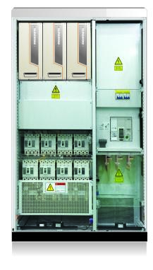

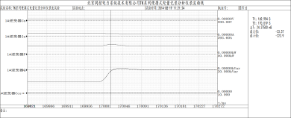
产品
系统
服务
行业
客户
丰富的功能
直流配电与管理
PID防护与修复，SVG功能
主要功能：
•每个支路电流检测及显示
•断路器状态检测、显示与控制
•短路保护、逆流检测与保护
•绝缘监测、报警
•直流过压保护及断开
反PID功能
PID修复功能
绝缘监测功能
直流配电
200kVar→0，响应时间23.9ms

Slide 16
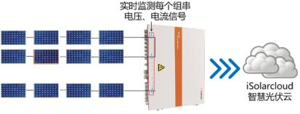
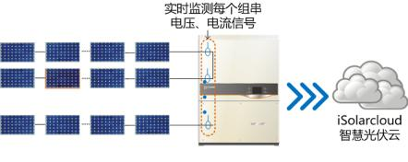
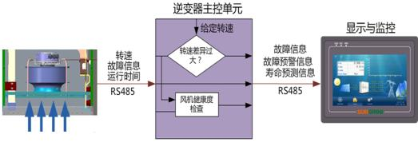
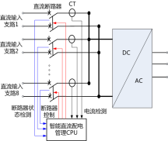
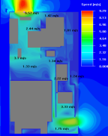
产品
系统
服务
行业
客户
智能监测与大数据分析，精细化管理
基于组串监测的运行状态分析与故障定位
单点极致
更效
更精细化的内部管理：风扇等关键部件精细化管理，直流配电管理，散热管理…
关键参数的实时监控
快速精准的故障定位
基于大数据的智能分析

Slide 17


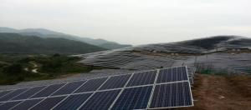
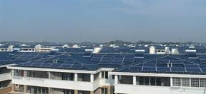

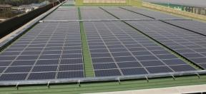
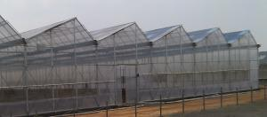

产品
系统
服务
行业
客户
电站类型日趋多样化，不同应用场景特点、需求不同
大型地面
大型山丘
小型山丘
小型屋顶
户用屋顶
大型屋顶
农业大棚
渔光互补

Slide 18



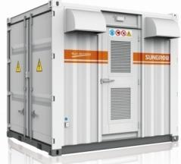
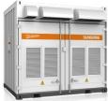
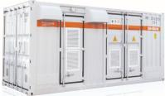

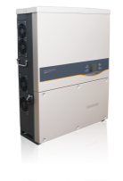
产品
系统
服务
行业
客户
丰富的产品型谱，以适应不同场景需要
集中式逆变器 箱式逆变房 集成中压系统箱式逆变房
SG500MX
SG630MX
SG1000HV
SG500MX-M
SG1000TS
SG1260TS
SG2000
SG2500
SG1000TS-MV/SG1260TS-MV
220V并网系统
380V并网系统
10/35KV中压并网系统
SG2.5/3/3.5/4KTL-S（单路MPPT）
SG4.6/5KTL-D（双路MPPT）
SG33KTL-M
SG50KTL-M
SG40KTL-M
SG60KTL-M

Slide 19








产品
系统
服务
行业
客户
针对不同电站类型，倡导“因地制宜，科学设计”
电站类型 | 特点 | 推荐方案 | 推荐理由
 | 规模大 地势平坦，无遮挡 电网接入要求高 | 集中式逆变器 箱式逆变房 SG500MX SG1000TS | 初始投资更低，100MW至少节省2000万元 电站实测数据显示，发电量与组串式基本持平 生命周期内集中式的维护成本是组串式的1/3 无电网接入风险，调度响应快速可靠
 | 地形复杂，设计难度大 存在遮挡和朝向不一致 电网接入要求高 | 模组式逆变器 箱式逆变房 SG500MX-M SG1000TS-M
 | 屋顶结构复杂 容量和接入的多样化 接近用户，安全要求高 | 组串逆变器 SG33/40/50/60KTL-M
荒漠电站
1MW单元包含8路MPPT，有效改善失配
交流侧共母线输出，无电网接入风险
初始投资与运维成本低于组串式
山丘地形复杂，集中式维护方便
对于朝向遮挡严重的电站，考虑组串式
山丘电站
单机功率小，应用灵活，适应各种屋顶
多路MPPT，有效改善失配
部分大型工业屋顶及存在承重等问题的屋顶 考虑集中式方案。
屋顶电站

Slide 20
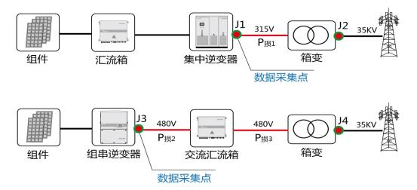
产品
系统
服务
行业
客户
系统架构，荒漠电站使用集中式方案更简洁
设备少，方案简洁，易维护
设备多，方案复杂，维护成本高
设备名称 | 集中解决方案所用设备数量 （台） | 组串解决方案所用设备数量（台） | 备注 ：100MW系统对比
直流汇流箱 | 1200 | 0 | 16进1出
逆变器 | 200 | 3400 | 30kW/500kW
交流汇流箱 | 0 | 600 | 6进1出
升压变 | 100 | 100
汇总 | 1500 | 4100

Slide 21
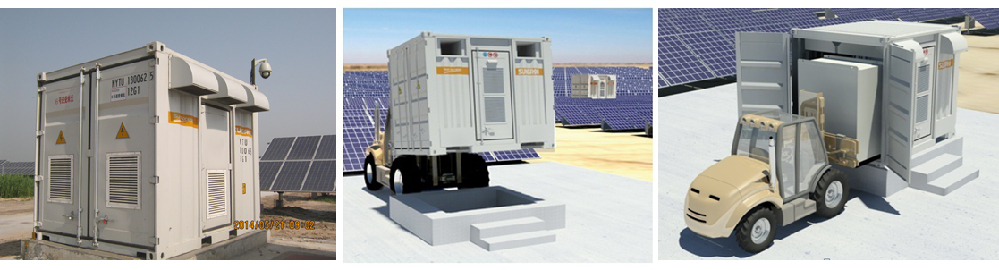
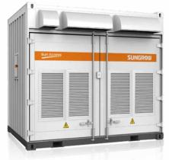

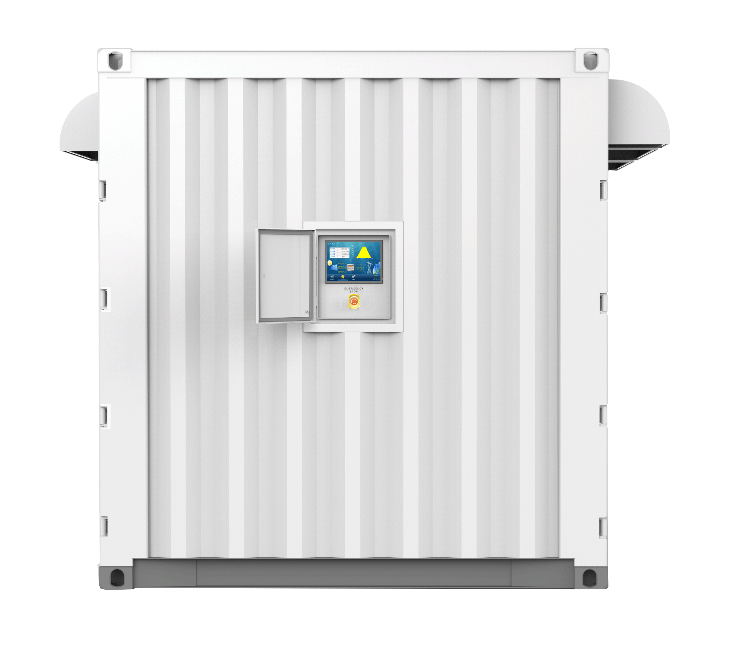
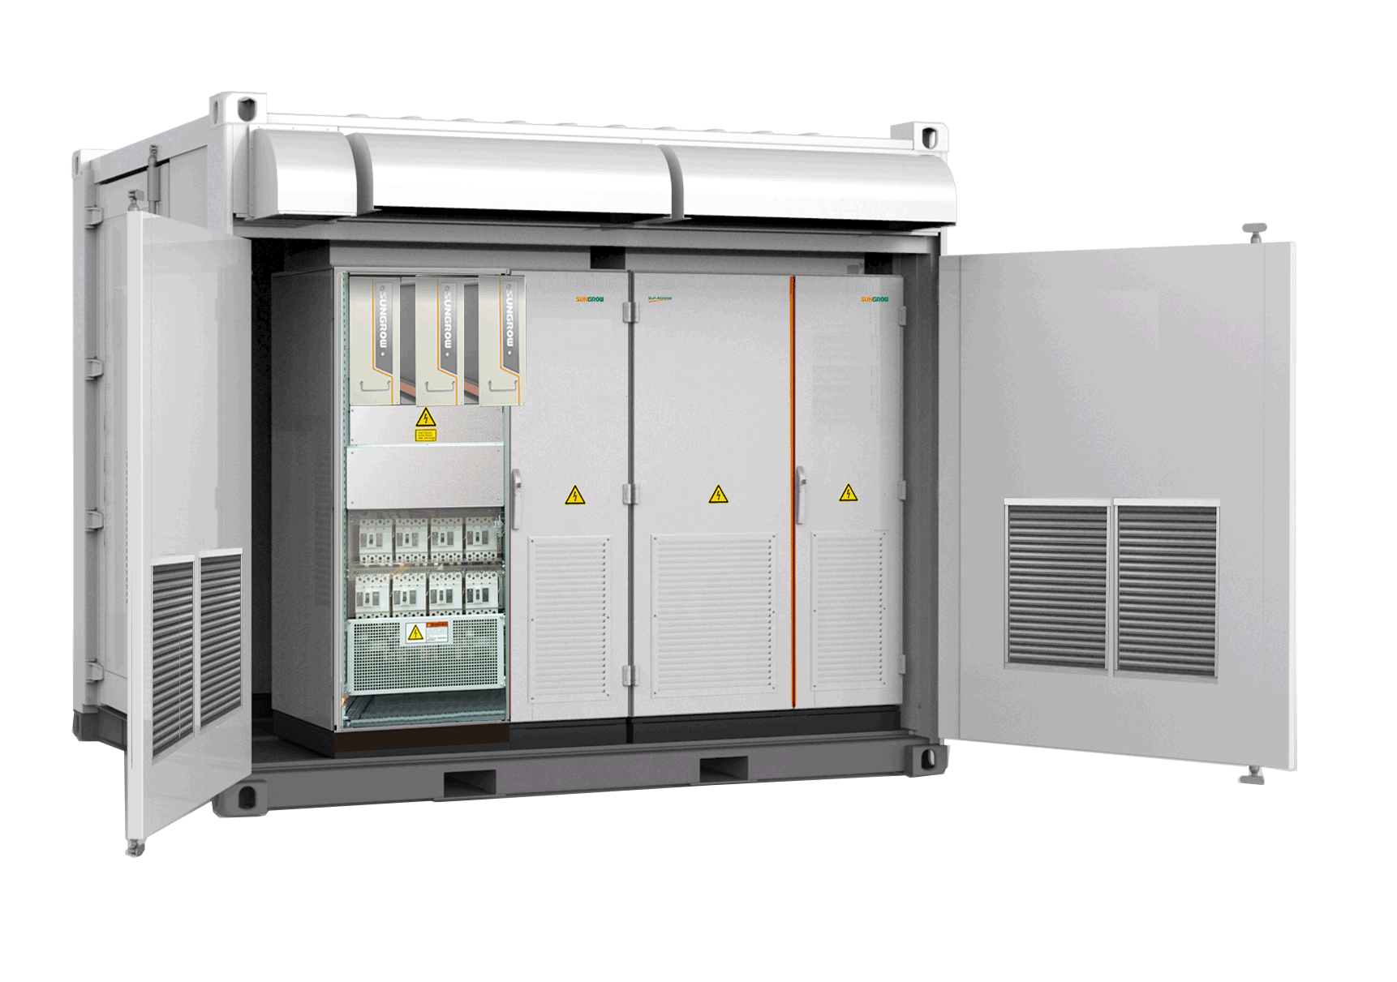
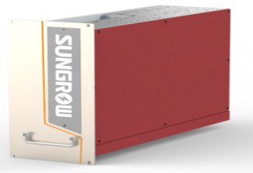
产品
系统
服务
行业
客户
一体化解决方案，安装维护更简洁
安装
操作维护
外置触摸屏，操作方便
全开门设计，维护方便
模组化设计，30分钟更换

Slide 22
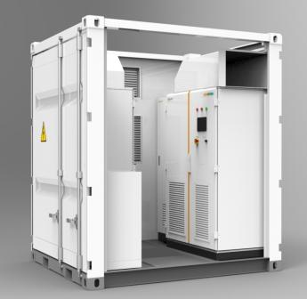
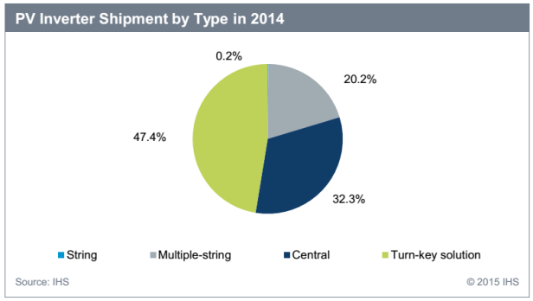
产品
系统
服务
行业
客户
箱式逆变房成为大型地面电站的主流解决方案
SG1000TS
更低的系统成本
更高的可靠性
更快速的安装维护
更便捷的后期运维

Slide 23
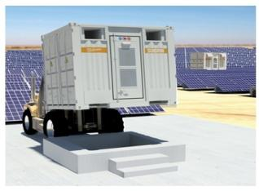

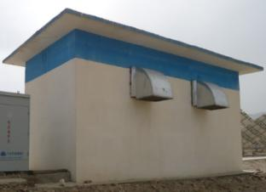
产品
系统
服务
行业
客户
环境友好：节约有限资源
节省土地、减少植被破坏：30mm²->5mm²
节省水泥、墙砖等建筑用材
节省自耗电：300W风机->60W风机
集装箱生命周期后可回收利用，无水泥垃圾

Slide 24



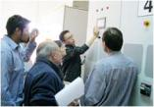

产品
系统
服务
行业
客户
完善的服务体系：专业流程化服务
售前/中服务
售后服务及深度服务
项目
咨询
系统设计
电站体验
安装调试
培训辅导
系统在线监测
巡检及
升级
维护保养
发电绩效评估及优化
云平台服务

Slide 25
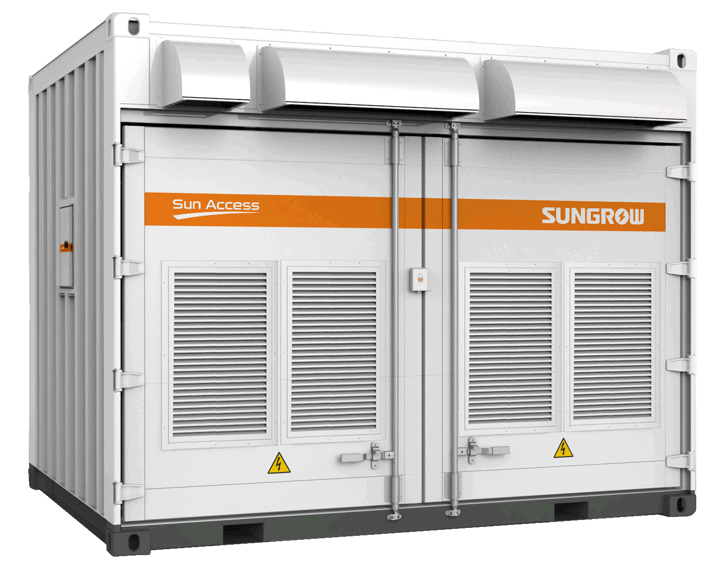
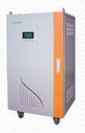
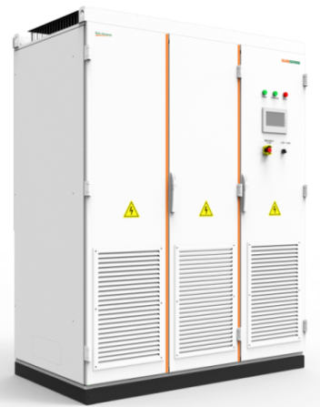
产品
系统
服务
行业
客户
引领行业发展
15年首次推出>>更大功率
03年首次推出
10KW组串逆变器
09年首次推出
500KW逆变器
13年首次推出
1MW箱式逆变房
SG2500
15年首次推出>>更高电压
SG10K
SG500MX
SG1000TS
SG1000HV

Slide 26



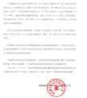












产品
系统
服务
行业
客户
客户满意度是最终考核指标
领先的发电量
领先的发电量
高效可靠运行
快捷的服务

Slide 27
目录
1
为什么要做更好的逆变器
2
什么样的逆变器才是好的逆变器
3
阳光电源如何做更好的逆变器

Slide 28
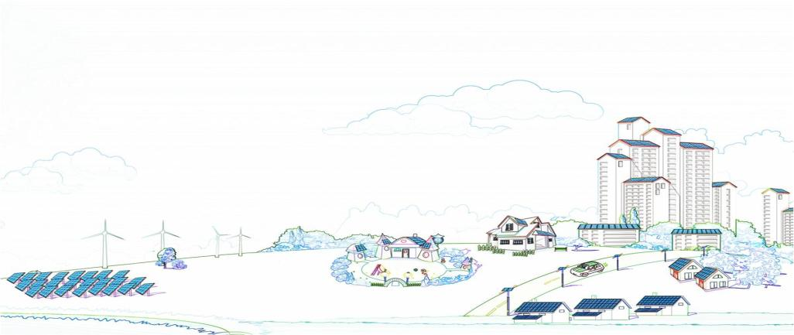
使命与愿景
使 命
致力于清洁高效，让更多人享用绿色电力
愿 景
成为全球一流的可再生能源发电设备及系统解决方案供应商

Slide 29

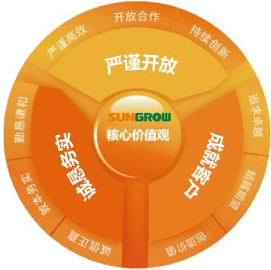
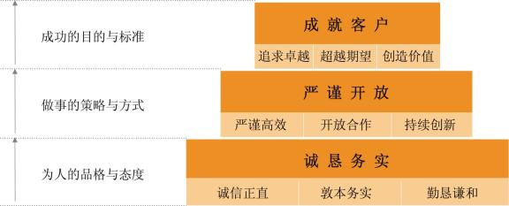
核心价值观

Slide 30

专注逆变器18年
全球超14GW光伏并网逆变器应用
连续7年中国逆变器排名第一
18年的 积累与创新

Slide 31
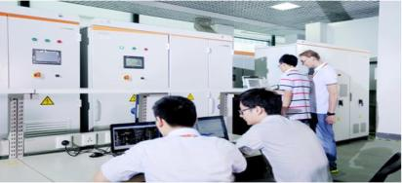
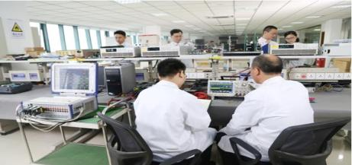
创新团队
研发人员占员工总数35%以上
高级、中级技术人才数百人
合肥工业大学、浙江大学、中国电科院等多家科研院所合作
18年的 积累与创新

Slide 32
创新模式
领先的集成产品开发模式（IPD）
产品战略
集成组合管理团队（IPMT）
产品评审委员会
产品战略
市场管理
市场信息
制定细分市场策略及计划
客户反馈
理解市场
市场细分
组合分析
调整/优化业务计划
&
调整
优
管理细分市场并评估绩效
细分策略
管理市场细分并评估绩效
竞争信息
制定市场
技术趋势
产品组合
IPD流程
概念
计划
开发
验证
发布
生命周期管理
Dev
Dev
Mfg
Mfg
Mkt
Full
Mkt
产品战略
Full
平台与技术的开发
Svc
Proc
Svc
Proc
SW
SW
Fin
以客户需求为出发点，以产品满足客户需求为结束点
规范、科学的产品开发流程，保障产品开发效率和可靠性
技术和产品并重，不断加强技术积累 、构筑新的核心技术优势
Dev
Fin
Dev
Mfg
Mfg
Mkt
PDT
Full
Mkt
Full
Svc
Proc
Svc
Proc
SW
SW
Fin
Fin
TDT

Slide 33


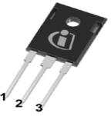



创新技术
 | 第一代 | 第二代 | 现代 | 下一代
年代 | 2002～2007 | 2008～2011 | 2012～2014 | 2015～2017
功率器件\拓扑 | 小功率IGBT、MOSFET\两电平 | 第三代IGBT\两电平 | 第四代、第五代IGBT\两电平、三电平 | SIC，GAN器件 \三电平、多电平
电容器件 | 电解电容 | 电解电容 | 电解电容 薄膜电容 | 薄膜电容，无电容、低电容设计
处理器 | 单片机（96系列） | DSP24系列 | DSP28系列 | 双DSP，200M主频
最大效率 | 95% | 97% | 98.70% | 99.50%
欧洲效率 | 94% | 96% | 98.50% | 99%
MPPT效率 | 97% | 98% | 99% | 99.90%
寿命 | 5～10年 | 10～15年 | 15～25年 | 25～30年
五电平IGBT
SiC
GAN
MOSFET
第四代IGBT

Slide 34
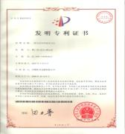


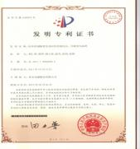








创新技术
专利申请600余项；已获得专利
权近400项，其中发明80项

Slide 35
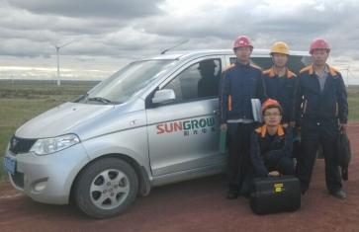
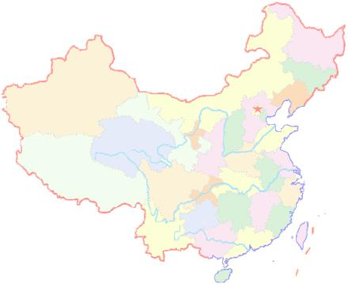
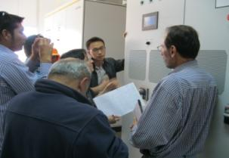
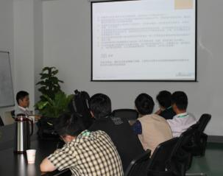
7*24小时服务能力
专用服务车
服务区域覆盖全球，总部直接管理，国内设立新疆、宁夏、甘肃、内蒙、青海以及南方大区6个服务片区。
配备常驻服务人员并建立配件仓库，保证服务人员和服务配件调拨的及时性。
乌鲁木齐
乌兰察布市
金昌
银川
格尔木
共和
合肥
广州
客户培训

Slide 36

行动纲领

Slide 37

Thanks for your attention!
期待与您共赢新能源的未来

